Slide 1

Análisis de conectividad sobre redes de distribución eléctrica
Nadia Mayor
Dr. Gustavo Boroni
Ing. Matias Antunez
Notes:
Buenos días a todos mi nombre es Nadia y hoy voy a presentarles mi trabajo de tesis que se titula Anallisis de conectividad sobre redes de distribución eléctrica.

Slide 2

Agenda
Introducción
Conceptos
Implementación
Resultados experimentales
Conclusiones
Notes:
En primer lugar en la introducción veremos las motivaciones que me llevaron hacer este trabajo y los objetivos del mismo.
Luego voy a detallar los distintos conceptos necesarios para comprender el desarrollo de esta tesis
En la implementación voy hablar de como se llevó a cabo este trabajo
Después en los resultados experimentales veremos un caso prueba que realicé sobre un escenario real y como fue utilizada la herramienta desarrollada para cumplir con los objetivos.
y finalmente en la conclusiones veremos los objetivos alcanzados y los trabajos que podrán a futuro dar continuidad a esta tesis.

Slide 3
Introducción

Slide 4


Motivación
Eficiencia
Seguridad
Visualización
Adquisición de datos
Control del sistema de red
Estimación del estado de la red
DMS
Notes:
Las actuales redes de energía eléctrica están avanzando hacia una generación más eficiente y segura, impulsadas por nuevas fuentes de información y tecnologías de comunicación. Sumado a esto, el conocimiento del estado de la red eléctrica permite mejorar la operación del sistema, pudiendo integrar nuevas funcionalidades que asistan a los operadores en la toma de decisiones.
En el ámbito de operación de una red de distribución, las funciones más comunes son la visualización de la red, la estimación del estado, el control del sistema y la adquisición de datos. A pesar de su relevancia, hay muchas pequeñas y medianas empresas de distribución que tienen problemas para incorporar estas soluciones, y el motivo más común es el alto costo asociado con la licencia, la instanciación de la red y el mantenimiento.
En este sentido están surgiendo nuevas soluciones acordes a la realidad regional, que posibilitan a las distribuidoras operar sobre los datos adquiridos. Un ejemplo de
esto es el proyecto TENERGIA, cuyo objetivo es el desarrollo de un Sistema de Gestión de Distribución (Distribution Management System - DMS) basado en tecnología de código abierto (Open Source). La herramienta incluye una colección de aplicaciones para monitorear, controlar y analizar las redes de distribución ubicadas en la Argentina, y su diseño permite agregar funciones y módulos de
acuerdo a las necesidades de la distribuidora.
Sobre la base de este desarrollo surge la necesidad de incorporar un módulo de análisis de conectividad de la red, el cual asistirá al administrador u operador de la misma en la determinación de las zonas desenergizadas, lazos (múltiples rutas desde una fuente) y paralelos (múltiples fuentes hacia un único destino).

Slide 5
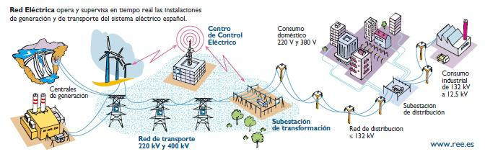
Análisis de conectividad de red - NCA
Notes:
El análisis de conectividad de red es una funcionalidad específica de los sistemas de gestión que le permite al operador identificar datos relevantes de la red con mucha facilidad. En función del estado de todos los dispositivos de conmutación, como el disyuntor (CB), la unidad principal de anillo (RMU) y / o los aisladores que afectan la topología de la red modelada, el NCA permite determinar la topología de
la red predominante. Además, puede asistir al operador sobre el estado operativo de la red de distribución, indicando el modo radial, los bucles y los paralelos.
A medida que la red eléctrica aumenta de tamaño y complejidad, es cada vez más importante comprender los comportamientos emergentes que pueden tener lugar en el sistema.

Slide 6
Objetivo
Desarrollar una herramienta de software para determinar la topología de la red basada en la información obtenida sobre las cargas, las fuentes y los estados de los interruptores.
Notes:
A partir de este surgen los siguientes objetivos específicos.

Slide 7
Objetivos específicos
Comprender un modelo CIM de una red eléctrica.
Generar una representación de la red que permita aplicar algoritmos computacionales de detección de topologías, zonas desenergizadas y estado de interruptores.
Plantear y analizar distintos casos de estudios sobre una red eléctrica ejemplo.
Notes:
Dado que en el proyecto tenergia se utilizó un modelo CIM y la herramienta a desarrollar formaría parte del mismo debi estudiarlo y comprenderlo.

Slide 8
Conceptos
Notes:
A continuación voy a explicar los conceptos necesarios para que comprendan el desarrollo de este trabajo.

Slide 9
Modelo CIM
EPRI (Electric Power Research Institute).
Modelo de datos estándar.
Los sistemas de distribución cuentan con numerosos módulos que requieren compartir información de un modelo de datos común.
IEC (International Electro-technical Commission).
Normas IEC 61970 e IEC 61968.
Notes:
Los sistemas de energía y especialmente los sistemas de distribución, cuentan con numerosos módulos que requieren compartir información de un modelo de datos común
Estos módulos son desarrollados por distintos fabricantes
Por estas razones Electric Power Research Institute estableció un modelo de datos estándar para estos sistemas denominado CIM
Luego International Electro-technical Commission lo adoptó como el modelo de información internacional estándar para la gestión de los sistemas eléctricos, con lo cual el modelo CIM propone la manera de organizar toda la información que pueda ser necesaria en las aplicaciones dedicadas a la gestión de las redes eléctricas.
IEC 61970 se centran en los sistemas de gestión de las redes de transporte
IEC 61968 extienden el paquete para soportar los sistemas de gestión de las redes de distribución o DMS (el cual nombre anteriormente que fue desarrollado en el proyecto tenergia)
Los sistemas de energía y especialmente los sistemas de distribución, cuentan con numerosos módulos que requieren compartir información de un modelo de datos común. En general, y la información utilizada puede requerir de una adaptación. En este contexto, EPRI (Electric Power Research Institute) estableció un modelo de datos estándar para
estos sistemas denominado CIM (Common Information Model) [16] . Posteriormente la IEC (International Electro-technical Commission) lo adoptó como el modelo de información internacional estándar para la gestión de los sistemas eléctricos, con lo cual el modelo CIM propone la manera de organizar toda la información que pueda ser necesaria en las aplicaciones dedicadas a la gestión de las redes eléctricas.
El EPRI define CIM dentro de las series de normas IEC 61970 e IEC 61968. Las primeras, se centran en los sistemas de gestión de las redes de transporte, también llamados en la literatura EMS (Energy Management System); y las segundas extienden el paquete para soportar los sistemas de gestión de las redes de distribución o DMS.

Slide 10
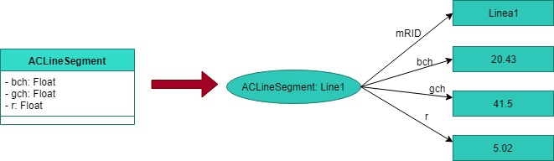
RDF, JENA y RDF/XML
Recurso
<<propiedad>>
RDF para manejar el modelo CIM.
JENA herramienta para operar sobre grafos RDF.
RDF/XML persistencia del modelo.
Literal
Notes:
Como mencioné anteriormente al utilizarse un modelo CIM en el proyecto tenergia y a su vez utilizaron grafos RDF para trabajar con dicho modelo, y yo debí continuar con la misma linea para la implementación del NCA.
Los grafos RDF fueron definidos por World Wide Web Consortium para representar modelos de datos y metadatos.
El gráfico que se encuentra arriba a la izquierda muestra que
Este modelo de datos se basa en 3 elementos fundamentales:
Recursos: Representa una entidad de la cual se desean presentar características y relaciones. En CIM se mapea con una instancia de una clase.
Propiedades: Refleja el nombre de una característica del recurso. En cuanto al uso del CIM, representa un atributo de una clase.
Literales. Valores de una propiedad de un recursos. En CIM se corresponde con un valor de un atributo de una instancia de una clase.
Se puede observar en la Figura un diagrama RDF donde los recursos se escriben dentro de una elipse, la propiedad se identifica en el arco del grafo y el literal se identifica con un rectángulo. También se puede identificar que es un grafo dirigido, es decir que el arco tiene un sentido
Considerando utilizar RDF se procedió a buscar una herramienta que permita operar sobre el modelo. Teniendo en cuenta que el proyecto TENERGIA fue desarrollado en Java se decidió utilizar JENA. La misma provee un framework para manejar y administrar datos representados con grafos RDF.
JENA presenta una API (Application Programming Interface) para poder generar y administrar los recursos, propiedades y literales nombrados.
A partir de la utilización del estándar CIM, otro punto a tener en cuenta es la persistencia de los datos.
Sabiendo que existen varias maneras de representar un modelo de este tipo, que permitan persistir la información de manera legible [6], se decidió que RDF/XML es el más estandarizado

Slide 11







Componentes del esquema unifilar de la red
Barra Línea
Seccionador Transformador
Interruptor Capacitor
Generador Carga
Generador Slack Transformador
Notes:
Para poder comprender los circuitos que voy a mostrar a continuación les voy a dar un pantallazo de los componentes que podemos encontrar en dichos circuitos.
Por un lado tenemos las barras que hacen referencia a los nodos dentro de una red eléctrica.
Por otro lado estan los switches, que son los llamados seccionador o interruptor que estos trabajan dejando el paso de la corriente o interrumpiendo el mismo. La diferencia entre éstos es que el interruptor puede cortar el paso de la corriente cuando hay carga, en cambio para que un seccionador aisle un sector de la red eléctrica, no debe haber carga en la misma.
Despues estan los generadores y generadores slack o tambien llamados de holgura. Ambos generan energía y son las fuentes que alimentan la red eléctrica.
A su vez tenemos las lineas que son el medio físico por las cuales se transmite la energía eléctrica a grandes distancias.
Transformadores que permiten aumentar o disminuir la tensión dentro de la red eléctrica.
La funcion de los capacitores es reducir perdidas, mejorar valores de tensión, entre otros.
Y finalmente las cargas hacen referencia a las casas, manzanas o barrios, los cuales consumen la energía dentro de la red eléctrica, es decir todos ustedes o yo en este momento que estoy utilizando el proyector y mi computadora.

Slide 12
Interruptores
Abierto
Zonas desenergizadas
Topología
Lazos
Interruptores
Cerrado
Paralelos
Notes:
Los interruptores pueden tener dos estados, abiertos o cerrados. Cuando un interruptor se encuentra cerrado permite el paso de la corriente y cuando se encuentra abierto la corriente no puede pasar. Dependiendo los distintos estados de los interruptores en un circuito se generan distintas topologías. Al hablar de las topologías hago hincapié en la geometría o forma de la red eléctrica.
A su vez estos estados pueden generar zonas desenergizadas, lazos y paralelos dentro de la red eleçtrica. Estos conceptos los voy a explicar a continuación.

Slide 13
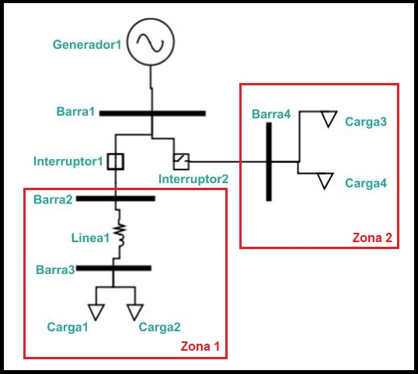
Zonas
desenergizadas
Notes:
sabiendo que una de las funcionalidades de mi herramienta es buscar zonas desenergizadas con este pequeño ejemplo les voy a explicar el concepto.
Supongamos que la mitad de ustedes viven en el barrio que pertenece en la Zona 1 y la otra mitad pertenece a la zona 2. Y viene una tormenta que produce un desperfecto en la distribución de la Zona 2 dejando sin energía en dicha zona. Entonces para que los técnicos puedan solucionar el problema se debe cortar la energía abriendo el interruptor2 como se ve en la imagen hasta que los técnicos reparen los desperfectos en el suministro de la corriente.

Slide 14
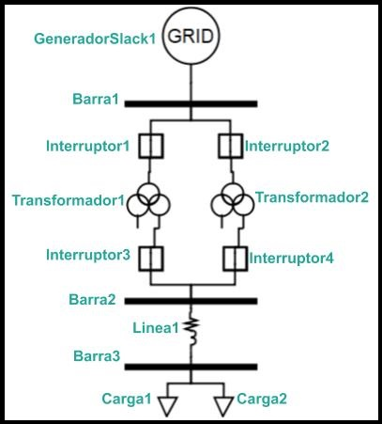
Lazos
Lazo Barra1 y Barra3:
Camino1:
Barra1-Barra2: Interruptor1, Transformador1, Interruptor3
Barra2-Barra3: Linea1
Camino2:
Barra1-Barra2: Interruptor2, Transformador2, Interruptor4
Barra2-Barra3: Linea1
Notes:
Ahora voy a continuar explicando Lazos que es otra de las funcionalidades del NCA es detectar los mismo.
Cuando hablamos de lazos nos referimos a la situación donde existe en la red eléctrica una única fuente de energía como se puede ver en la imagen de ejemplo el generador Slack1 y dicha fuente alimenta a sus casas por dos caminos.
Podemos ver en esta imagen que marque el camino 1 que va desde la barra 1 pasando por el interruptor1 y transformador 1, hasta la barra2 y luego pasa por la linea 1 hasta la barra3 donde ustedes estan conectados a la red electrica.
Luego en la siguiente imagen...

Slide 15
Lazos
Lazo Barra1 y Barra3:
Camino1:
Barra1-Barra2: Interruptor1, Transformador1, Interruptor3
Barra2-Barra3: Linea1
Camino2:
Barra1-Barra2: Interruptor2, Transformador2, Interruptor4
Barra2-Barra3: Linea1
Notes:
Ahora voy a continuar explicando Lazos que es otra de las funcionalidades del NCA es detectar los mismo.
Cuando hablamos de lazos nos referimos a la situación donde existe en la red eléctrica una única fuente de energía como se puede ver en la imagen de ejemplo el generador Slack1 y dicha fuente alimenta a sus casas por dos caminos.
Podemos ver en esta imagen que marque el camino 1 que va desde la barra 1 pasando por el interruptor1 y transformador 1, hasta la barra2 y luego pasa por la linea 1 hasta la barra3 donde ustedes estan conectados a la red electrica.
Luego en la siguiente imagen...

Slide 16
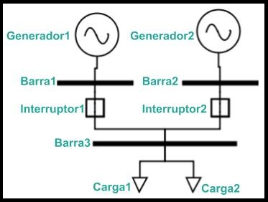
Paralelos
Paralelo 1:
Barra1-Barra3:
Barra1-Barra3: Interruptor1
Barra2-Barra3:
Barra2-Barra3: Interruptor2
Notes:
Ustedes se preguntaran uando se da un paralelo. Como podemos ver en la imagen de ejemplo tenemos dos fuentes de energía, es decir el generador 1 y generador2 que alimentan a la barra3 suponiendo que ustedes estan conectados al servicio de suministro de energía por dicha barra.. y que surge algun desperfecto en alguno de los tramos de la red, ustdes van a continuar teniendo servicio por el camino alternativo

Slide 17
Paralelos
Paralelo 1:
Barra1-Barra3:
Barra1-Barra3: Interruptor1
Barra2-Barra3:
Barra2-Barra3: Interruptor2

Slide 18
Resumen
Paralelos
JENA
Modelo CIM
RDF/XML
Zonas desenergizadas
Lazos
Interruptores
RDF
Notes:
Para no olvidarnos de todo lo que hable hasta aca, voy a decir un pequeño resumen.
Por un lado utilicé un modelo CIM, ya que mi herramienta forma parte del DMS y debe intercambiar datos entre los distintos componentes del mismo.
A su vez al utilizar dicho modelo necesitabamos un modelo de datos para representarlo el cual elegimos RDF y para persistir el mismo, es decir almacenarlo se utlizó RDF/XML. Sabiendo que el dms se implementó con Java , se utilizó Jena como herramienta para manejar grafos RDF.
Por ultimo sabiendo que el NCA estudia el estado de los interruptores (abierto y cerrado, no pasa energía si pasa), a su vez dependiendo del cambio de estos estados, se encarga de detectar zonas desenergizadas, lazos y paralelos dentro del circuito de energía eléctrica.

Slide 19
Implementación
Notes:
Ahora voy a explicar como desarrolle esta herramienta para poder encontrar esas zonas desenergizadas, lazos y paralelos dentro de la red de energía eléctrica.

Slide 20
Grafos
A
B
Componentes:
Nodos: {A,B,C,D}
Arcos: {{A,B}, {A,C}, {A,D}, {B,D}}
D
C
Tipos:
Dirigidos
No dirigidos
A
B
D
C
Notes:
Para poder analizar la red eléctrica según los objetivos del NCA se decidió modelar e implementar la misma en un grafo, ya que este tipo de estructuras permiten estudiar las interrelaciones entre unidades que interactúan unas con otras.
Un Grafo G=(V,A) es una colección de puntos llamados vértices, unidos por líneas llamadas aristas A [10].
En particular se implementó un grafo no dirigido, es decir que sus aristas son bidireccionales. Esto se debe a que en el sistema de energía eléctrica no hay dirección en las distintas conexiones entre las “barras”. A su vez, a los vértices se los consideraron como nodos y a las aristas como arcos [1].
La figura 2.5.1 muestra un grafo no dirigido con cuatro nodos llamados A, B, C y D. Existen cuatro arcos, y se representan como pares no ordenados:

Slide 21
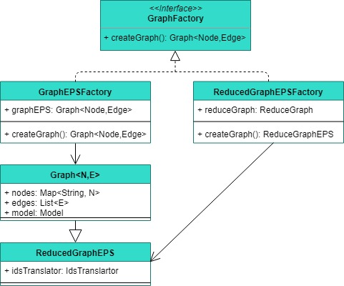
Abstract Factory: Creación de grafos
Notes:
DAdo que se necesita dos tipos de grafos, uno completo y otro reducido que detallaré más adelante la razón de su construcción.
Decidí utilizar el patrón de diseño Abstract factory ya que el mismo agrupa un conjunto de clases que tienen un funcionamiento en común llamadas familias, las cuales son creadas mediante un Factory.
En este caso la familia son los grafos, pero difiere en la consrucción de un grafo completo a un grafo reducido.

Slide 22
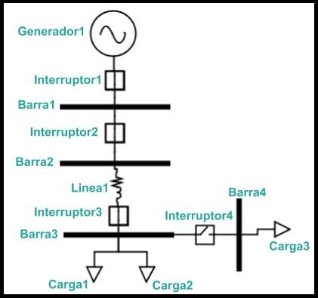
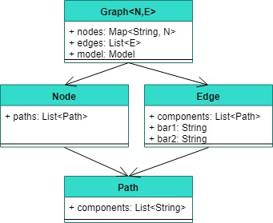
Grafo Completo
Notes:
Como podemos ver la clase grafo va a tener nodos y arcos. Y los nodos tienen un camino de componentes que en el ejemplo podemos ver que el nodo que va hacer referencia a la Barra1 tendrá el camino de componentes interruptor1 y generador 1
Por otro lado los arcos harán referencia a los nodos que conectan y por que camino de componentes estan conectados. Para el caso del ejemplo vamos a tener un arco que conecte la Barra2 y la Barra 3 por el camino linea1 e interruptor3.

Slide 23
Grafo Completo
Barra1
Barra2
Barra4
Barra3
Notes:
Entonces Finalmente el grafo que representa ese circuito es el que estamos viendo. Cada nodo hace referencia a una barra y los arcos muestran como estan conectadas las barras

Slide 24
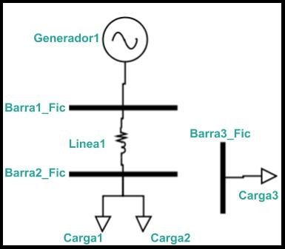
Grafo Reducido
Notes:
Luego de calcular el grafo completo debemos a partir del mismo crear el grafo reducido.
Se tienen en cuenta tres aspectos, estrategias durante su creación:
Primero si un interruptor se encuentra cerrado en el grafo completo para el grafo reducido este deja de existir, ya que se supone que pasa la corriente entre dos componentes. Por ejemplo en las imágenes podemos ver que en la imagen de su derecha el interruptor 1 desapareció.
Segundo, si dos barras se encuentran conectadas por un interruptor cerrado, estas se fusionan en una y desaparece el interruptor. Un ejemplo es el caso de la Barra 1 la y la Barra 2 que estan conectadas por el interruptor 2 que esta cerrado y se fusionan en una única barra llamada Barra1_Fic
Y por último si un interruptor abierto conecta dos barras, este arco desaparece por lo tanto el interruptor también y las mismas dejan de estar conectadas.

Slide 25
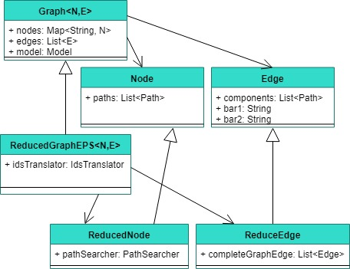
Grafo Reducido
Notes:
En este diagrama de clases podemos observar como implemente el grafo reducido.
Este en vez de tener nodos y acos comunes, tiene instancias de arcos y nodos reducidos. Esto es debido a que es necesario conservar como estaban conectados y a que nodos reales hace referencia en el grafo reducido. Porque luego de buscar zonas desenergizadas, lazos y paralelos los resultados que debo mostrar son sobre el grafo completo y no sobre el grafo reducido.

Slide 26
Grafo Reducido
Barra1_Fic
Barra2_Fic
Barra3_Fic
Notes:
Como podemos ver el grafo reducido queda representado por tres nodos y un único arco.

Slide 27
Búsqueda en grafos
A
Algoritmos de búsqueda:
DFS (Profundidad)
BFS (Amplitud)
B
C
D
E
F
G
A
B
C
D
E
F
G
Notes:
Teniendo en cuenta que debo recorrer una estructura de grafo, existen distintos algoritmos para realizar este recorrido, como por ejemplo el DFS que es búsqueda en profundidad como vemos en el grafo superior donde comienza desde el nodo A y el recorrido sigue hasta el nodo E, luego continúa con el C y F y asi sucesivamente.
Por otro lado estan los BFS que estos se caracterizan por búsqueda en aamplitud como se ve en la imagen inferior donde comienza por el nodo A, recorre sus hijos y luego desde sus hijos recorre a los siguientes.
Pero sabiendo la funcionalidad del NCA, el recorrido de grafo que mejor se ajusta es la búsqueda en profundidad (DFS-Depth-First Search). En la misma primero se explora los arcos partiendo del vértice o nodo v más recientemente descubierto que todavía tiene arcos inexplorados. Una vez que todos los arcos fueron explorados, la búsqueda realiza “backtracking” para explorar los arcos partiendo del vértice o nodo v que fue descubierto. Por ejemplo, se puede observar en la Figura 2.5.1.1 el algoritmo partió del nodo 1 y continuó su recorrido por el arco que existe entre los nodos 1 y 2, y así visitó los nodos 2, 5 y 7. Al llegar al nodo 7 el algoritmo deberá realizar un backtracking para continuar la búsqueda desde el nodo 1 que fue con el que se empezó. Este proceso continúa hasta descubrir todos los vértices o nodos que son alcanzables desde el primer vértice, para el caso del ejemplo se está hablando del vértice 1. De todos modos el DFS va a visitar todos los vértices o nodos del grafo, es decir que el nodo 8 de la Figura 2.5.1.1 si bien no está conectado con el resto de los nodos será visitado en algún momento de la búsqueda

Slide 28
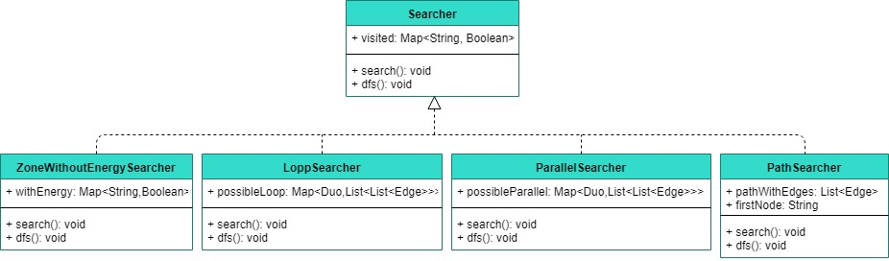
Strategy: Algoritmos de búsqueda
Notes:
Para implementar los distintos algoritmos de búsqueda se decidió utilizar el patrón de diseño Strategy.
Se eligió dicho patrón debido a que define un conjunto de algoritmos, encapsula cada uno de ellos y los hace intercambiables. Además, permite que el algoritmo pueda variar independientemente de los clientes que lo utilicen.
Por lo tanto existen las tres clases encargadas de la búsqueda de lazos, paralelos y zonas desenergizadas. Cada clase va a implementar una variante del DFS para las distintas búsquedas.
La cuarta clase que se encarga de buscar caminos y es utilizada durante la transformación de los resultados de las búsquedas del grafo reducido al grafo completo.

Slide 29
Resumen
Grafo reducido
Patrones de diseño
Algoritmos de búsqueda
Grafo completo
Notes:
Entonces como vimos anteriormente, se utilizaron dos patrones de diseño para la implementación. Se debió implementar dos tipos de grafos uno completo y otro reducido donde con este último se busco mejorar los tiempos de búsqueda de zonas desenergizadas, lazos y paralelos. Y cada algoritmo de búqueda es una variante del algoritmos DFS.

Slide 30
Resultados experimentales
Notes:
En esta sección voy a explicar uno de los tres casos de prueba que realice durante el desarrollo de esta tesis. y estas pruebas están vinculadas al cambio de estado de los interruptores.

Slide 31
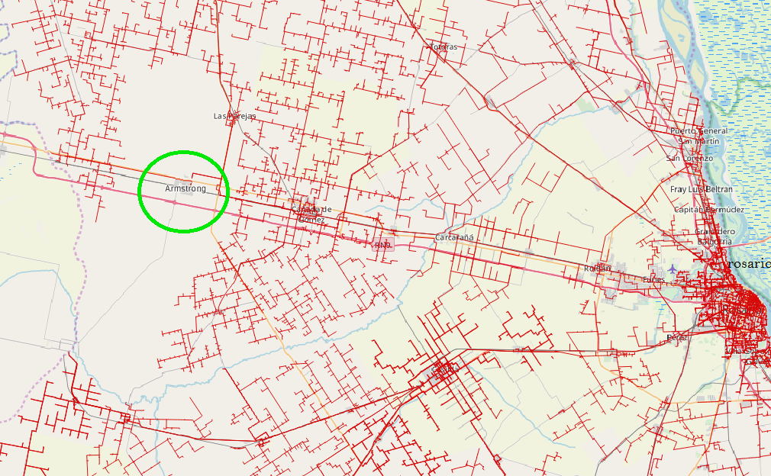
Contexto
Notes:
Para definir los casos de estudio se trabajó en un sector de la red eléctrica de Armstrong de 13.2kv (Figura 4.1). El acceso a los detalles de la red se logró mediante un convenio que hay entre la cooperativa eléctrica de Armstrong y Pladema-Unicen.

Slide 32
Pasos de las pruebas realizadas
Abrir con el Editor el esquema unifilar de la red eléctrica.
Cambiar de estado los interruptores deseados para un caso de estudio.
Guardar los cambios para que éstos queden persistidos en el modelo CIM.
Se construye el Grafo que representa la red eléctrica
Se crea un Grafo Reducido a partir del grafo del paso anterior.
Se aplican los diferentes algoritmos de búsqueda.
Se realiza la conversión de los resultados obtenidos en el paso anterior.
Notes:
Para realizar dichas pruebas sobre el editor los pasos necesarios son:

Slide 33
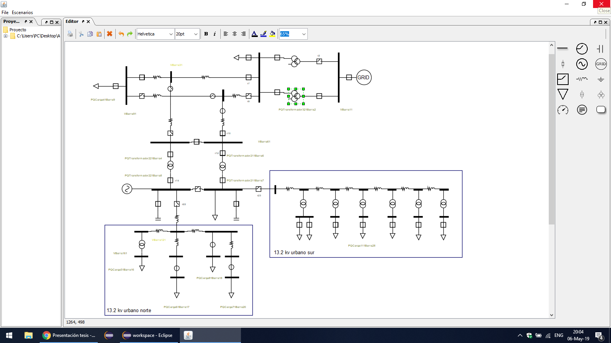
Paso 1: Editor
Notes:
Como vemos en el primer paso abrimos el esquema Unifilar de la ciudad de Armstrong.
Esta imagen muestra como se ve el editor del proyecto DMS. Este editor permite abrir redes de energía eléctricas ya existentes donde su moledo cim esta persistido en un rdf/xml. A su vez permite crear nuevas redes y luego almacenar su modelo cim en un rdf/xml.

Slide 34
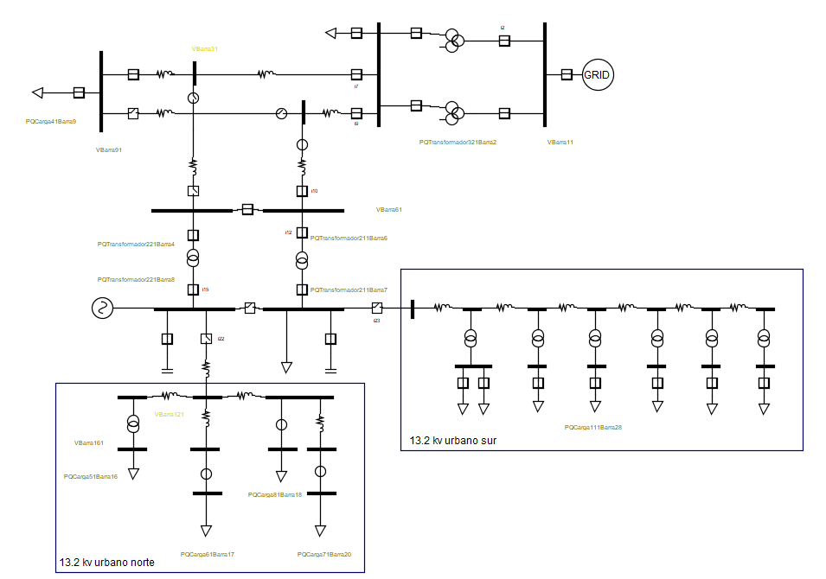
Paso 2: apertura de los interruptores 22 y 23
Notes:
Luego editamos el esquema cambiando los interruptores de estado, abriendo los interruptores 22 y 23. Una vez que hice el cambio, lo guardo.

Slide 35
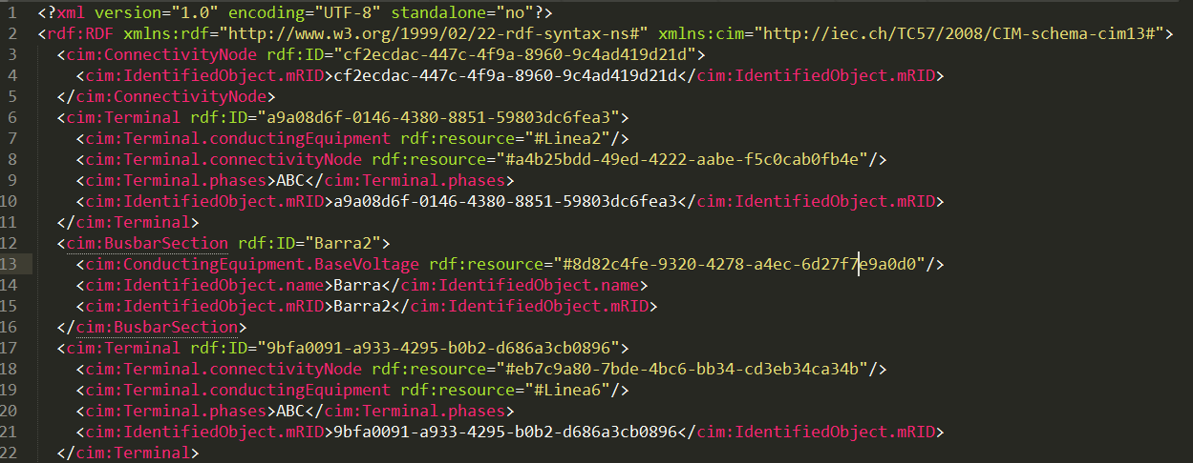
Paso 3: guardar cambios en el modelo CIM
Notes:
Asi queda persistido en el archivo xml que almacena el modelo cim de dicha red.

Slide 36

Paso 4: construcción del grafo completo
Notes:
Pero para comprender mejor esos resultados voy a mostrarle un ejemplo con un pequeño fragmento de la red eléctrica.

Slide 37
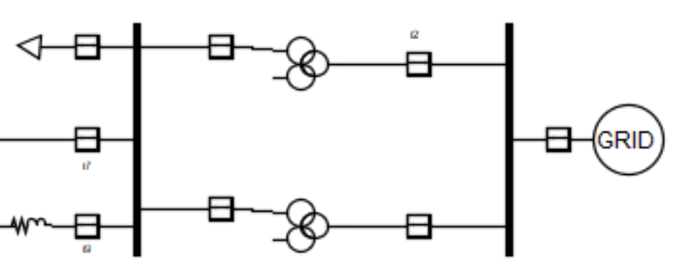
Paso 4: construcción del grafo completo
Nodos:
Barra1: Interruptor1, GeneradorSlack1
Barra2: Interruptor6, Carga1
Arcos:
Barra2, Barra1:
Interruptor4, Transformador31, Interruptor2
Interruptor5, Transformador32, Interruptor3
Notes:
Como podemos ver en la imagen, tenemos la barra 1 y la barra 2, que hacen referencia a los nodos del grafo creado, A su vez se ven que componentes estan asociados a cada nodo. Como por ejemplo la barra1 tiene asociado el interruptor1 y el GeneradorSlack 1
Por otro lado hay un arco que tiene dos caminos de componentes. por donde estan conectadas las barras 1 y 2. El interruptor 4, transformador31 y el interruptor2, y ek interuptor5, transformador32 y el interruptor 3.

Slide 38
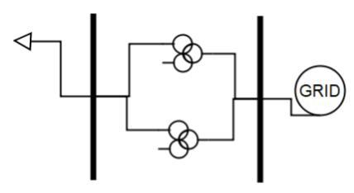
Paso 5: construcción del grafo reducido
Nodos:
Barra1_Fic: GeneradorSlack1
Barra2_Fic: Carga1
Arcos:
Barra2_Fic, Barra1_Fic:
Transformador31
Transformador32
Notes:
Para comprender vamos a mostrar con el ejeplo anterior como quedaría el grafo reducido
Tenemos dos nodos que hacen referencia a barras ficticias y no tienen asociados los interruptores como el caso del grafo completo ya que los mismos estaban cerrados, Entonces como yo habia explicado anteriormente los interruptores cerrados desaparecen en el grafo reducido.

Slide 39
Paso 5: construcción del grafo reducido
Comparativa del tamaño de los grafos
 | Nodos | Arcos
Grafo completo | 31 | 33
Grafo reducido | 28 | 24
Notes:
Como vimos el grafo completo tenia 31 odos y 28 arcos. Y al construir el reducido conseguimos tener 33 nodos y 24 arcos. No hay tanta diferencia entre los nodos, pero si entre los arcos. Ya que los arcos desaparecen por interruptores cerrados si dos barras estan unidos por uno, o por interruptores abiertos, ya que deja de existir ese arco.

Slide 40
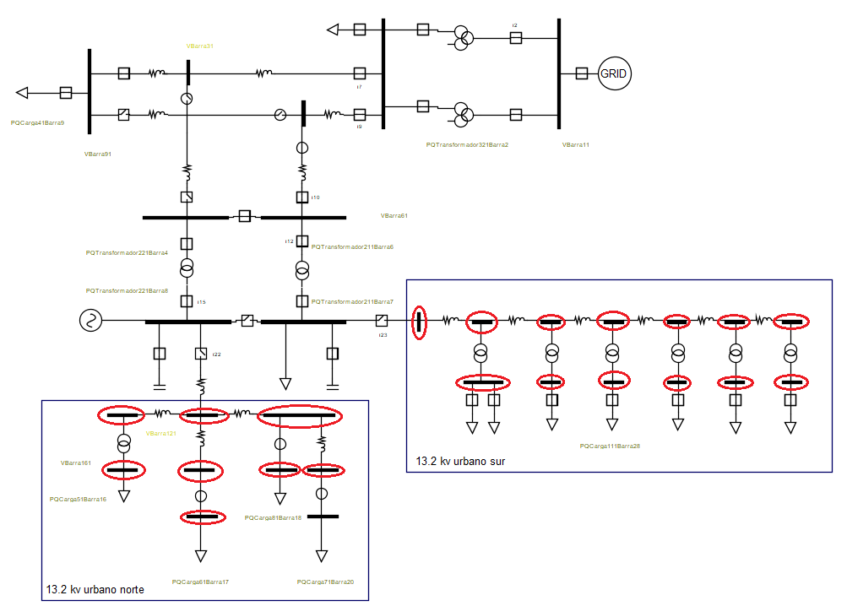
Paso 6 y 7: búsqueda de zonas desenergizadas
Notes:
Una vez que tenemos el grafo reducido se calcula las zonas desenergizadas donde mi aplicación devuelve que nodos son los que no les llega suministro de energía. como podemos ver en la imagen son todos los nodos marcados en rojo. No olvidar que aca estan el paso 6 y 7 juntos. Es decir la ejecución de los algoritmos de búsqueda y la transformación de os esultados al grafo completo.

Slide 41
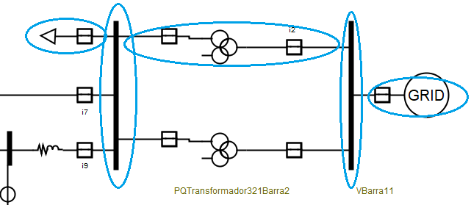
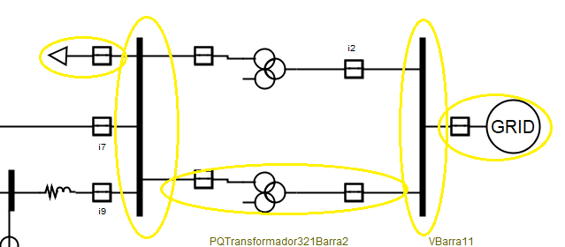
Paso 6 y 7: búsqueda de lazos
Notes:
Luego se realiza la búsqueda de lazos. En la red de ejemplo se encuentran varios lazos. Pero solo voy a mostrar como ejemplo el de la imagen. Donde la Barra 1 le brinda energia a la barra 2 por dos recorridos distintos.

Slide 42
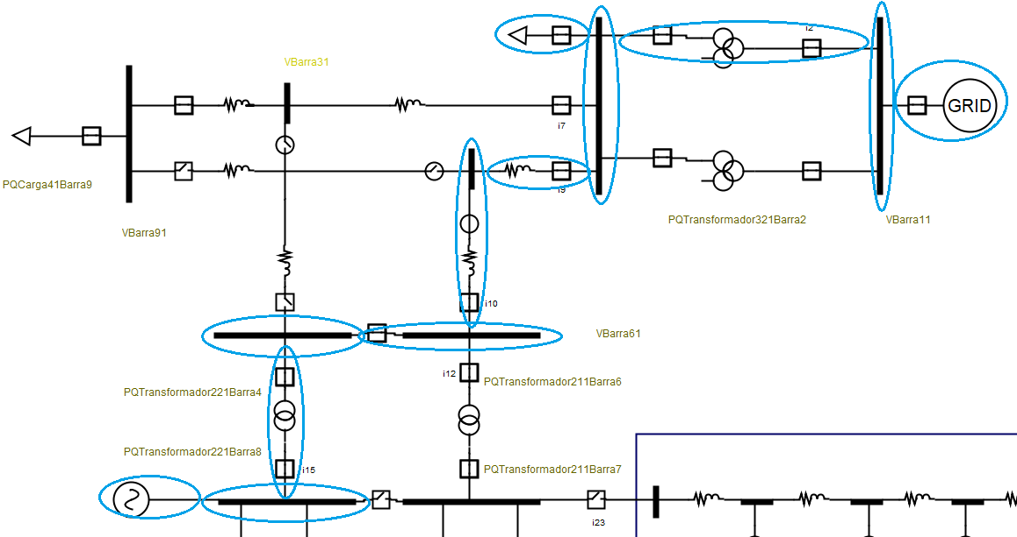
Paso 6 y 7: búsqueda de paralelos
Notes:
por otro lado buscamos los paralelos como en el caso de los lazos se encuentran varios paralelos pero solo muestro este como ejemplo. Donde tenemos la Barra1 yla Barra8 asociadas a una fuente de energía y ambas le proveen electricidad a la barra 2.

Slide 43
Conclusiones
Asistir al administrador u operador de la red de energía eléctrica.
Sobre la base de los estados de los interruptores permite obtener las zonas desenergizadas, lazos y paralelos dentro de la red.
Tomar de decisiones ante fallos o cortes del servicio.
Aporte al DMS del proyecto TENERGIA.
Notes:
Finalmente con ese trabajo logramos asistir al administrador u operador de la red de energía eléctrica dando información dependiendo el estado de los interruptores sobre las zonas desenergizadas, lazos y paralelos. Esto le permite tomar decisiones ante fallos y cortes del servicio. A su vez pude dar un aporte al DMS que forma parte del proyecto TENERGIA.

Slide 44
Trabajos futuros
La aplicación se ejecuta en modo simulación, no obstante se puede modificar para que pueda ser utilizada en tiempo real.
Detección de cambios de estados de los interruptores dentro de la red.
Detectar interruptores que energizan una zona podría ayudar a los operadores en la toma de decisiones.
El NCA debería tener la capacidad de modificar la visualización de la red eléctrica en tiempo real.
Notes:
La herramienta desarrollada presenta distintos aspectos a mejorar, los cuales podrían implementarse en trabajos futuros. A continuación se describen algunos de ellos.
Actualmente la aplicación se ejecuta en modo simulación (a pedido del operador), no obstante se puede modificar para que pueda ser utilizada en tiempo real. De ello se desprende la necesidad de analizar tanto los métodos de construcción de los grafos como los algoritmos de búsqueda de zonas desenergizadas, lazos y paralelos, con el fin de aumentar su eficiencia y lograr la ejecución en tiempo real.
Otro punto es la detección de cambios de estados de los interruptores dentro de la red para que se ejecute automáticamente la construcción del grafo reducido y los diferentes algoritmos de búsqueda. Por ahora la herramienta no cuenta con esta funcionalidad, lo cual sería de extrema necesidad durante la ejecución en tiempo real.
Detectar interruptores que energizan una zona podría ayudar a los operadores en la toma de decisiones. La aplicación actual detecta zonas desenergizadas, pero no marca que interruptores son los que abren el paso de la energía para dichas zonas. De todos modos, cuando se detectan lazos y paralelos se puede ver el camino completo incluyendo los interruptores que son parte de los resultados. Esto podría ser de ayuda para las futuras mejoras.
Por último, el NCA debería tener la capacidad de modificar la visualización de la red eléctrica en tiempo real. Sería de mucha utilidad que el usuario pueda seleccionar el perfil de visualización que desea, y la aplicación ajuste el coloreado de la red de acuerdo al estado actual y a los valores que pueden ser telemedidos. Por ejemplo, coloreado según zonas energizadas y desenergizadas, o coloreados de acuerdo a los niveles de tensión (alta, baja y media tensión).

Slide 45
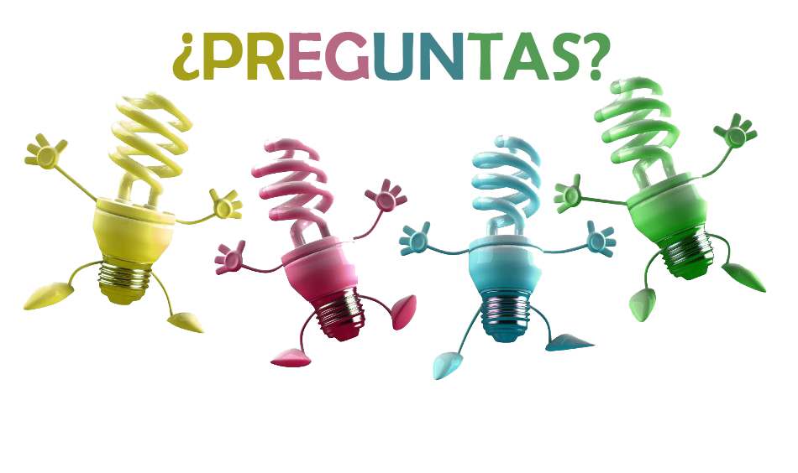

Slide 46
¡Muchas gracias!

